Slide 1

Bootstrap
http://getbootstrap.com/

Slide 2
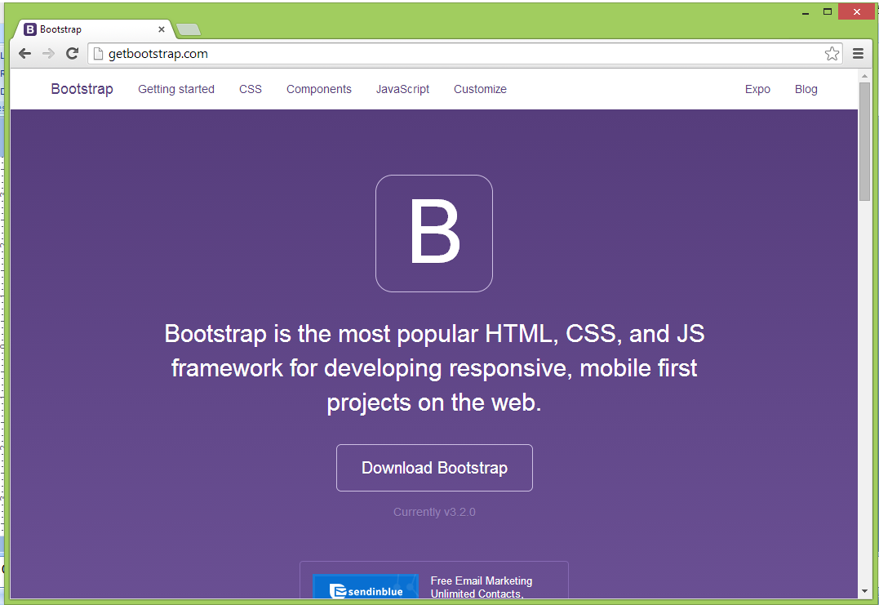

Slide 3
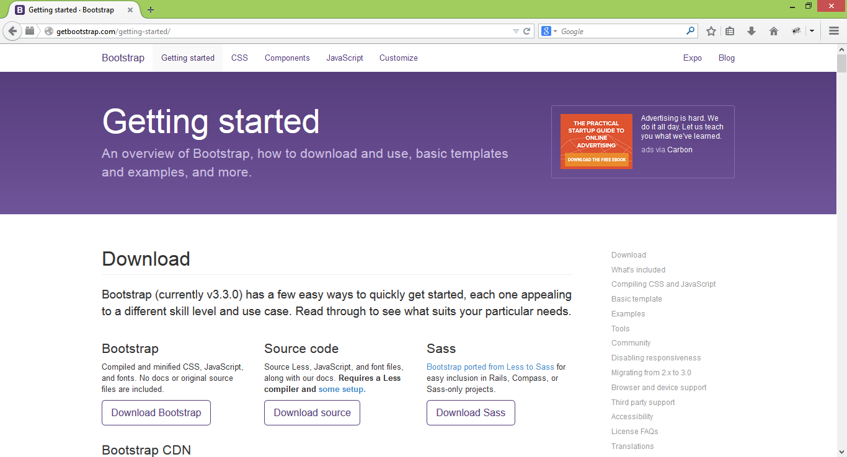

Slide 4
Template Jumbotron
http://getbootstrap.com/examples/jumbotron/

Slide 5
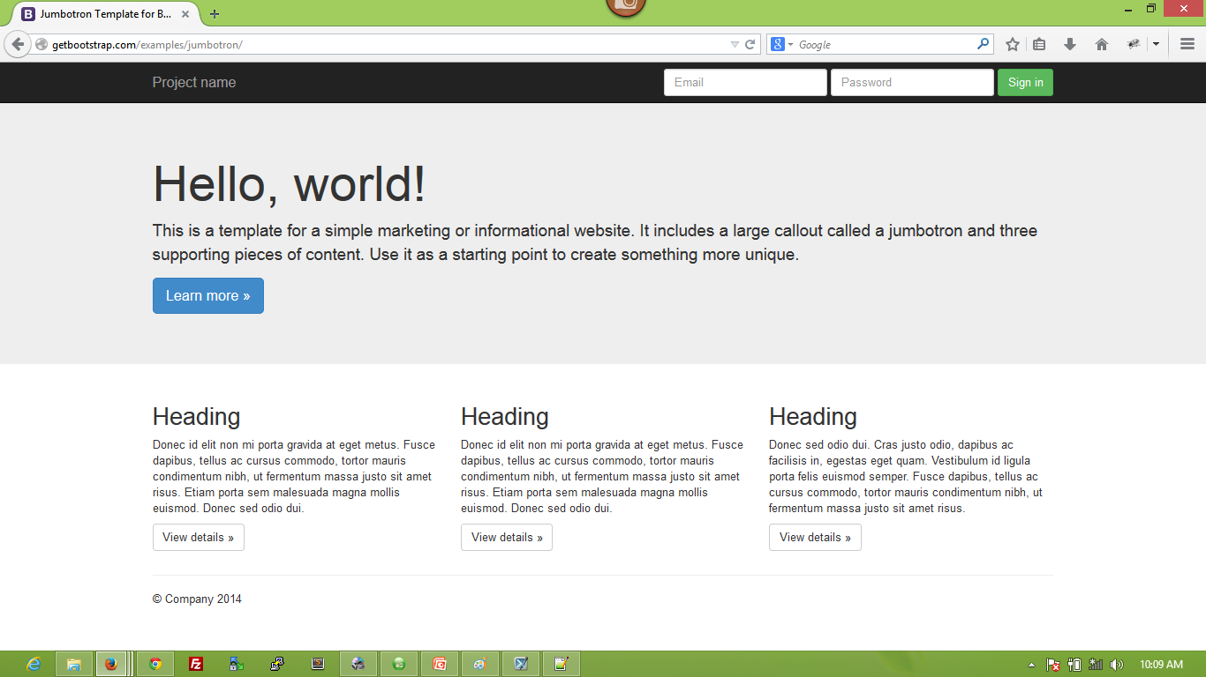

Slide 6
Langkah-langkah menggunakan template Jumbroton dari getbootstrap
Klik kanan pada halaman web jumbroton, pilih view page source untuk melihat source codenya
Copy source codenya simpan dg nama coba_jumbotron.html
Cek file2 yg diperlukan pada coba_jumbotron.html
Copy file yg diperlukan
Sesuaikan file yg diperlukan dengan file yg tersimpan

Slide 7
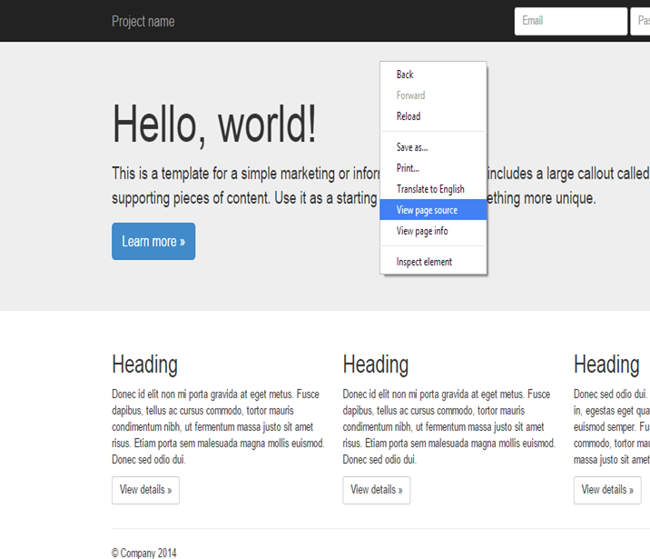
klik kanan pada halaman web jumbroton,
pilih view page source untuk melihat source codenya

Slide 8
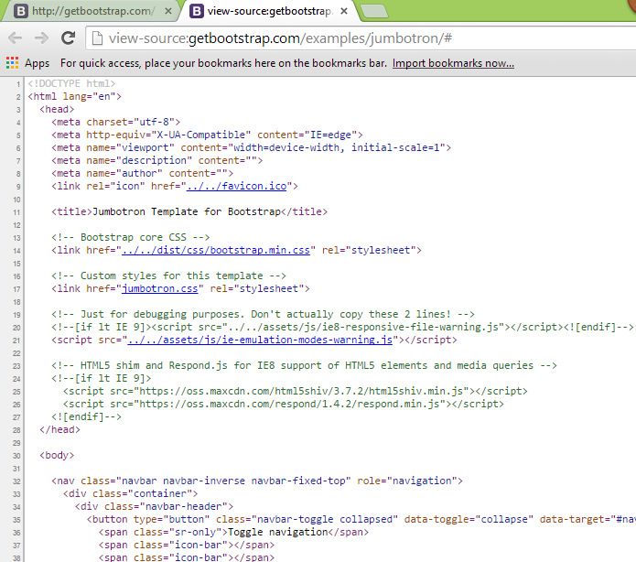
2. Copy source codenya simpan dg nama coba_jumbotron.html
caranya :
ctrl A,
ctrl C,
buka nopad++
ctrl V
ctrl S,
dg nama
coba_jumbotron.html

Slide 9
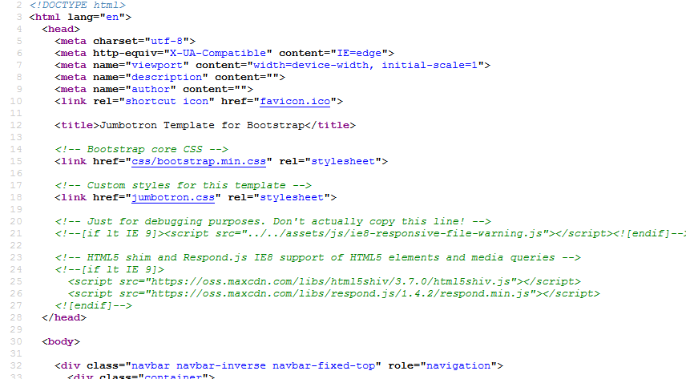
3. Cek file2 yg diperlukan pada coba_jumbotron.html
Cara cek file yg diperlukan :
liat sorce codenya pada web cek file yg diperlukan(filenya bergaris)

Slide 10
File utama yg diperlukan pada template jumbotron
Sekitar baris 14,15,16
<link href="../../dist/css/bootstrap.min.css" rel="stylesheet">
Sekitar baris 17,18,19
<link href="jumbotron.css" rel="stylesheet">
Sekitar baris 90an
<script src="../../dist/js/bootstrap.min.js"></script>
Sekitar baris 90an
Notes : file pertama dan ketiga tidak usah dicopy karena sudah ada didalam bootsrap
<script src="https://ajax.googleapis.com/ajax/libs/jquery/1.11.1/jquery.min.js">
</script>

Slide 11
4. Copy file yg diperlukan (file jumbotron.css, dan jquery.min.js)
Cara copy file yg diperlukan :
klik file bergaris
Ctrl A
Ctrl C
Buka notepad++
Ctrl V
Simpan sesuai dg nama yg sama dg file bergaris yaitu jumbotron.css
Notes : lakukan yg sama utk file jquery.min.js

Slide 12
5. Sesuaikan file yg diperlukan dengan file yg tersimpan
Sekitar baris 14,15,16
<link href="../../dist/css/bootstrap.min.css" rel="stylesheet">
ganti dgn : <link href=“css/bootstrap.min.css" rel="stylesheet">
Sekitar baris 17,18,19
<link href="jumbotron.css" rel="stylesheet">
Sekitar baris 90an
<script src="../../dist/js/bootstrap.min.js"></script>
ganti dgn : <script src=“js/bootstrap.min.js"></script>
Sekitar baris 90an
ganti dgn
<script src="https://ajax.googleapis.com/ajax/libs/jquery/1.11.1/jquery.min.js">
</script>
<script src=“jquery.min.js">
</script>

Slide 13
Bootstrap- CSS
http://getbootstrap.com/css/

Slide 14
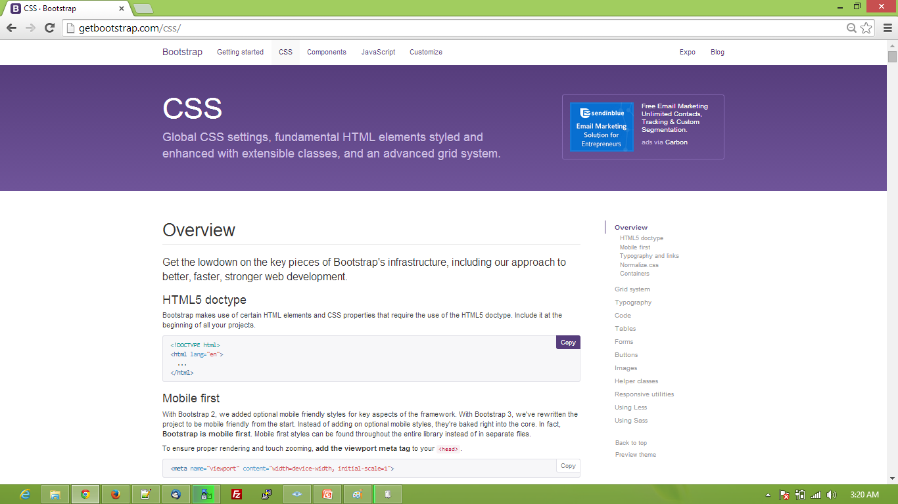
Pilih contoh form

Slide 15
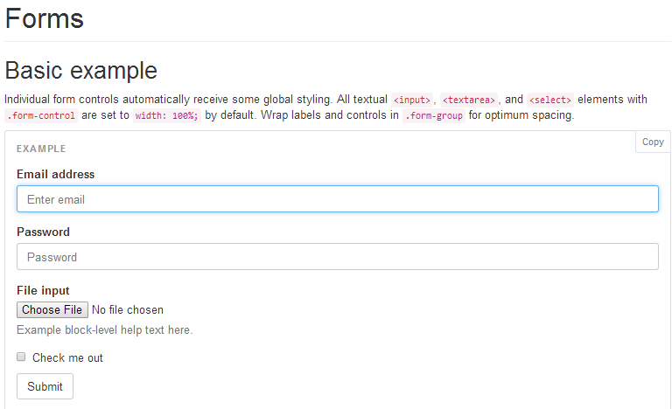
Menggunakan Contoh Form pada Getbootsratp -CSS
http://getbootstrap.com/css/#forms

Slide 16

Langkah-langkah menggunakan contoh form pada Getbootsratp -CSS
Copy file coba_jumbotron
Hilangkan yg dibody kecuali jquery
Jadi yg utama
Copy code form pada bagian body

Slide 17
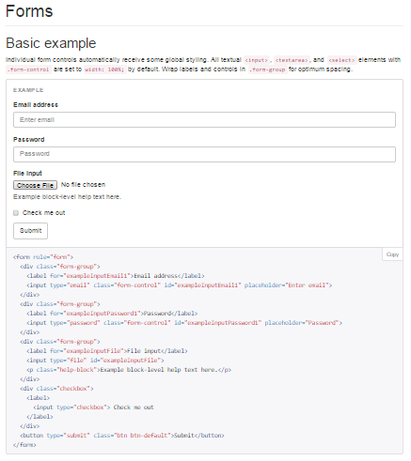
Code form

Slide 18
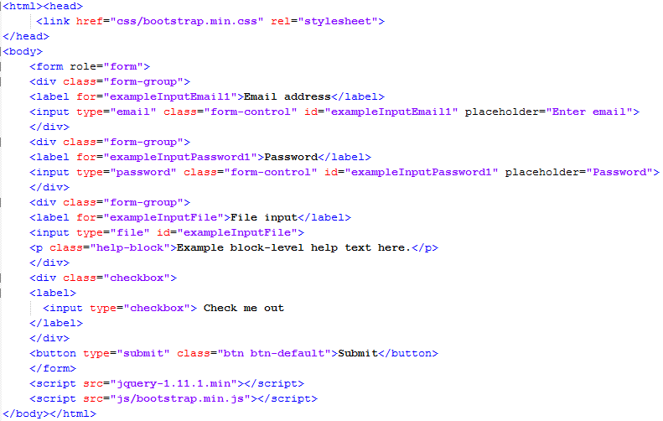
Coding bootsrap utama
Coding bootsrap ->css ->form
Coding bootsrap utama

Slide 19
Bootstrap- javascript
http://getbootstrap.com/javascript/

Slide 20
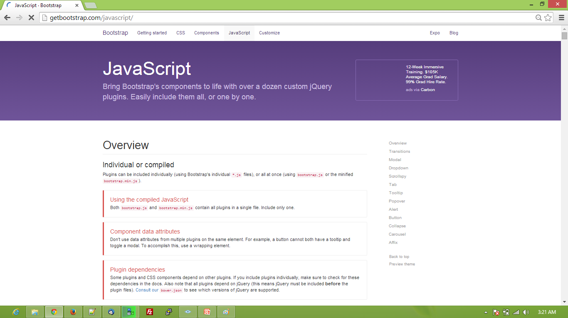
Pilih contoh
Dropdown
dan Tab

Slide 21
Bootstrap- javascript-Dropdown
http://getbootstrap.com/javascript/

Slide 22
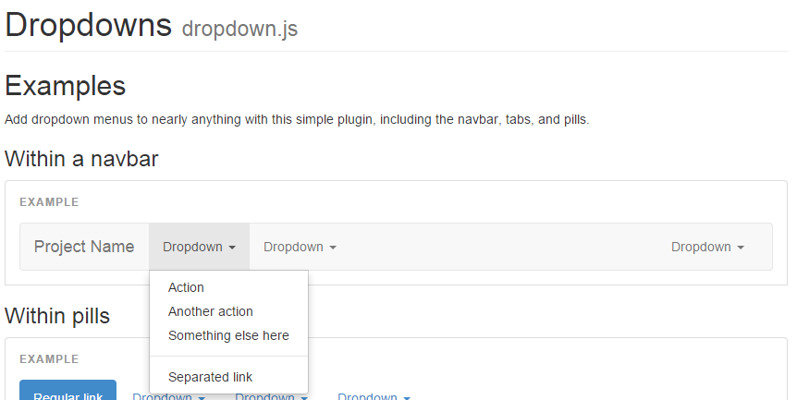
Menggunakan Contoh Dropdown pada Getbootsrap-javascript

Slide 23
Langkah- langkah menggunakan Dropdown
Klik kanan pada web, pilih view page source http://getbootstrap.com/javascript/
Cari “Add dropdown menus to nearly anything with this simple” pada page source (ctrl f )
Copy bagian dibawah “ within navbar” , paste pada bagian body

Slide 24
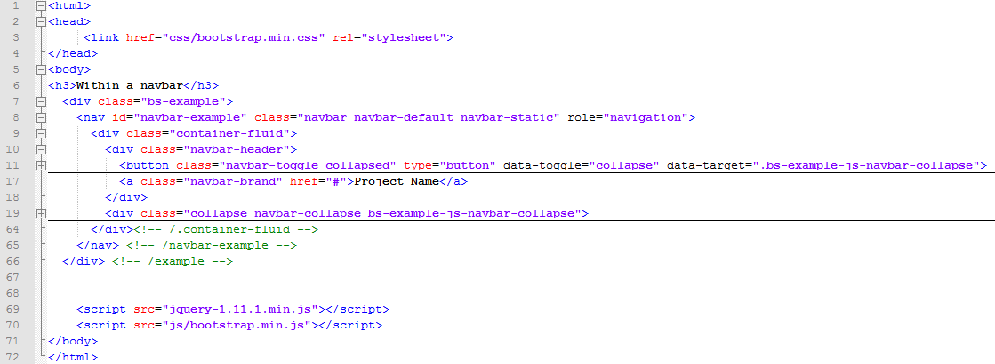
Coding bootstrap utama
Coding Bootstrap Javascript
Coding bootstrap utama

Slide 25
Bootstrap- javascript-tab
http://getbootstrap.com/javascript/

Slide 26
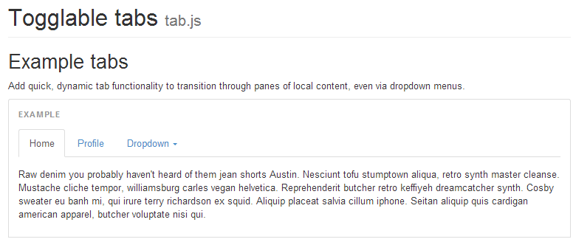
Menggunakan Contoh Tab pada Getbootsrap-javascript

Slide 27
Langkah- langkah menggunakan Tab
Klik kanan pada web, pilih view page source http://getbootstrap.com/javascript/
Cari “ Add quick, dynamic tab functionality to transition” pada page source (ctrl f )
Copy code di bagian “Add quick, dynamic tab functionality to transition”, paste di body

Slide 28
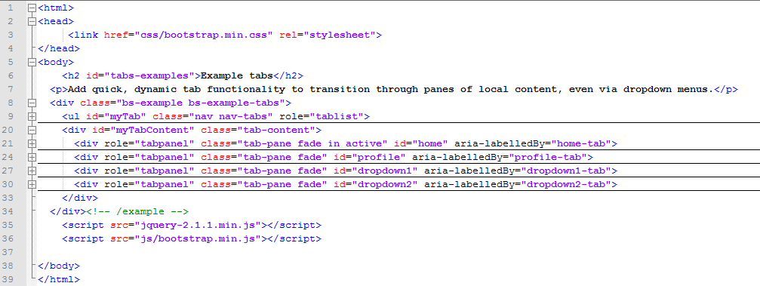
Coding Bootstrap utama
Coding Bootstrap Javascript
Coding Bootstrap utama

